Slide 1
四
图形的面积
练习十二
R·三年级数学下册

Slide 2
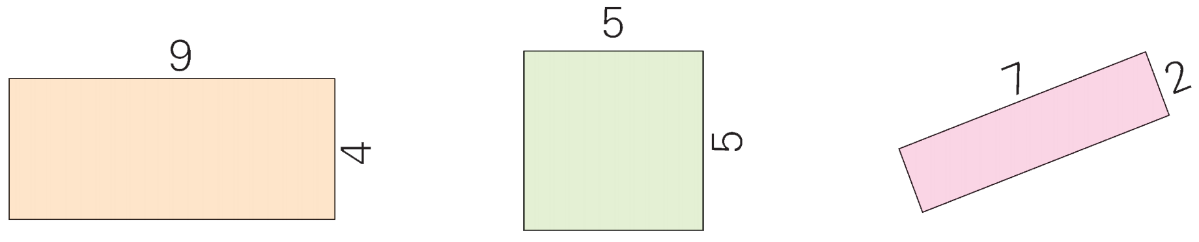
1
计算下面图形的周长和面积。（单位：厘米）
【课本60页 练习十二 第1题】
(9+4)×2=26(厘米)
5×4=20(厘米)
(7+2)×2=18(厘米)
9×4=36(平方厘米)
5×5=25(平方厘米)
7×2=14(平方厘米)

Slide 3
2
填一填。
【课本60页 练习十二 第2题】
3平方分米=( )平方厘米
300
2平方米=( )平方分米
200
500平方厘米=( )平方分米
5
100分米=( )米
10

Slide 4
3
教室前面的墙壁长6米，宽3米，墙上有一块黑板，面积是3平方米。现在要粉刷这面墙壁，粉刷的面积是多少平方米？
【课本60页 练习十二 第3题】
6×3－3=15（平方米）
答：粉刷的面积是15平方米。

Slide 5
4
花园里有一个正方形的池塘。它的周长是36米，面积是多少平方米？
【课本60页 练习十二 第4题】
36÷4=9（米）
9×9=81（平方米）
答：面积是81平方米。

Slide 6
5
观察周围物体表面的长方形和正方形。先估计它们的面积，再测量并计算。
【课本60页 练习十二 第5题】
物体名称 | 面积（估计） | 长 | 宽 | 面积（计算）

Slide 7
6
一个长方形花坛，长5米，宽2米。
（1）求这个花坛的面积。
（2）在花坛的四周围一圈围栏，求围栏的长度。
【课本60页 练习十二 第6题】
5×2=10（平方米）
答：花坛的面积是10平方米。
(5+2)×2=14（米）
答：围栏长14米。

Slide 8
7
在一张边长是5厘米的正方形纸中，剪去一个长3厘米、宽2厘米的长方形。小明想到了三种剪的方法（如下图）。剩余部分的面积各是多少？剩余部分的周长呢？（单位：厘米）
【课本61页 练习十二 第7题】
2
2
3
3
3
2
5
5
5

Slide 9
2
2
3
3
3
2
5
5
5
剩余部分的面积=正方形的面积－小长方形的面积
5×5－3×2=19（平方厘米）
从同样大小的图形中，去掉同样大小的一部分，剩余部分的面积相等，与图形的形状无关。

Slide 10
2
2
3
3
3
2
5
5
5
第1种方法剩余的周长为：5×4=20（厘米）
第2种方法剩余的周长为：5×4+2×2=24（厘米）
第3种方法剩余的周长为：5×4+2×3=26（厘米）
答：剩余部分面积是19平方厘米，剩余部分的周长分别是20厘米、24厘米、26厘米。

Slide 11

8
右面是某公园草坪的平面图。草坪的占地面积是多少平方米？
【课本61页 练习十二 第8题】
5米
你能用不同的方法计算吗？
10米
8米
4米

Slide 12
5米
5米
10米
8米
10米
8米
4米
4米
方法1：
方法2：
10×5+8×4=82（平方米）
10×(5+8)-8×(10-4)=82（平方米）
方法不唯一。

